Slide 1




AutoHire
ИИ от отклика до оффера
CEO: Александр Блохин
CTO: Алексей Рязанов
SaaS-платформа для ускорения закрытия технических и экспертных вакансий за счёт автоматизации поиска и анализа кандидатов.

Slide 2


Целевая аудитория (B2B)
IT-компании
Финтех
Высокие требования к специалистам, постоянный найм.
Нуждаются в квалифицированных кадрах для инноваций.
Цифровые подразделения
Рекрутинговые агентства
Корпорации с потребностью в цифровой трансформации.
Ищут эффективные инструменты для подбора.
Ранние последователи: рекрутеры в IT/финтехе/консалтинге, ценящие качество над массовостью.

Slide 3
Проблема: Неэффективный найм
Долгий поиск
Высокие затраты
Среднее время закрытия вакансии — 28 дней. Холодный поиск занимает 4 часа в день.
Стоимость привлечения кандидата до 140 000 ₽. Агентства берут 15–25% от годового дохода.
Рутина и предвзятость
Ограничения ATS
Процесс рекрутинга остаётся ручным, что приводит к низкой эффективности и человеческому фактору.
Существующие системы не анализируют внешние источники.

Slide 4
Решение AutoHire: Глубокий ИИ-анализ
Кроссплатформенный поиск
360°-профиль
Работа 24/7
Анализ профессиональных источников (GitHub, Habr, Stack Overflow, соцсети).
hard/soft skills, экспертиза, мотивация и культурное соответствие.
Активный target поиск
по платформам
SaaS-платформа AutoHire сокращает время поиска с 3-4 часов до 30-40 минут,
экономия до 70% времени рекрутера.

Slide 5

Бизнес-модель и рынок
280.1 млрд ₽
73 млрд ₽
Модель монетизации
TAM
SAM
Компания платит 60 000 ₽ только за успешное закрытие вакансии.
Доступна подписка с расширенным функционалом.
16 млрд ₽
24 млн ₽
SOM
Наша цель
Источник: rbc.ru

Slide 6
Экономика, доходы и расходы
Структура расходов
ФОТ 66%
Инфраструктура 14%
Продвижение 10%
Прочие 10%
Структура доходов
Закрытие вакансий (pay-per-hire) - 44%
Подписка PRO - 18%
Подписка CORP - 12%
Подписка BASIC - 7%
Точка безубыточности
Выход в операционный плюс — 3,5–4 года.

Slide 7
Конкуренты
 | Глубокий анализ резюме (откликов) | Активный target и кроссплатформенный поиск | Работа со сложными вакансиями | Автоматизация процесса
AUTOHIRE | ✅ | ✅ | ✅ | ✅
Garmony.ai | ❌ | ❌ | ❌ | ✅
Skillaz.ru | ❌ | ❌ | ❌ | ✅
Huntflow.ru | ❌ | ❌ | ❌ | ✅
Recruzo.ru | ❌ | ❌ | ❌ | ✅
Potok.io | ❌ | ❌ | ❌ | ✅
Harver | ❌ | ❌ | ❌ | ✅
Hirevue | ❌ | ❌ | ❌ | ✅

Slide 8
Косвенные конкуренты
Конкурент | Фокус конкурента | AUTOHIRE
hh.ru (авторазбор) | Пассивная работа с откликами | Активный интеллектуальный поиск
Платфорсы тестирования | Создание барьера для массовых вакансий | Привлечение и анализ для точечных вакансий
Аутсорс (Анкор) | Полная передача процесса | Усиление своего рекрутера
Нишевые сервисы | Поиск в своей нише (IT) | Кросс-платформенный поиск
Ручной труд рекрутера | Качество благодаря медленному экспертному разбору | Сохранение качества при умножении скорости

Slide 9

Команда AutoHire
CEO
Александр Блохин
RnD
Алексей Рязанов
Альберт Гареев
Анна Ноева
Эрхан Оконешников
Business Support
Анна Ефремова
Иван Сылка
Виталина Овсянникова

Slide 10
Результаты и планы
1-3 месяца
7-12 месяцев
MVP: базовый интерфейс, short-list, интеграция с ATS. Тестирование на 3-5 пилотных компаниях.
Масштабирование на рынок. Расширение модели на другие сферы. Интеграции с крупными HR-платформами.
1
2
3
4-6 месяцев
Улучшение точности модели. Настройка партнерских каналов.
Фокус на комплексном решении:
удержание, развитие сотрудников и предиктивная аналитика.

Slide 11


AutoHire — ИИ от отклика до оффера
КОММЕНТАРИИ И РЕКОМЕНДАЦИИ
https://pt.2035.university/project/autohire
Контакты CEO в Telegram

Slide 12
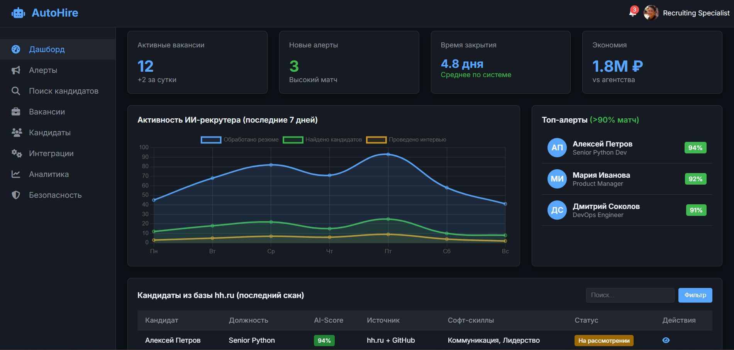
Dashboard — единая панель управления всеми этапами найма в реальном времени.

Slide 13
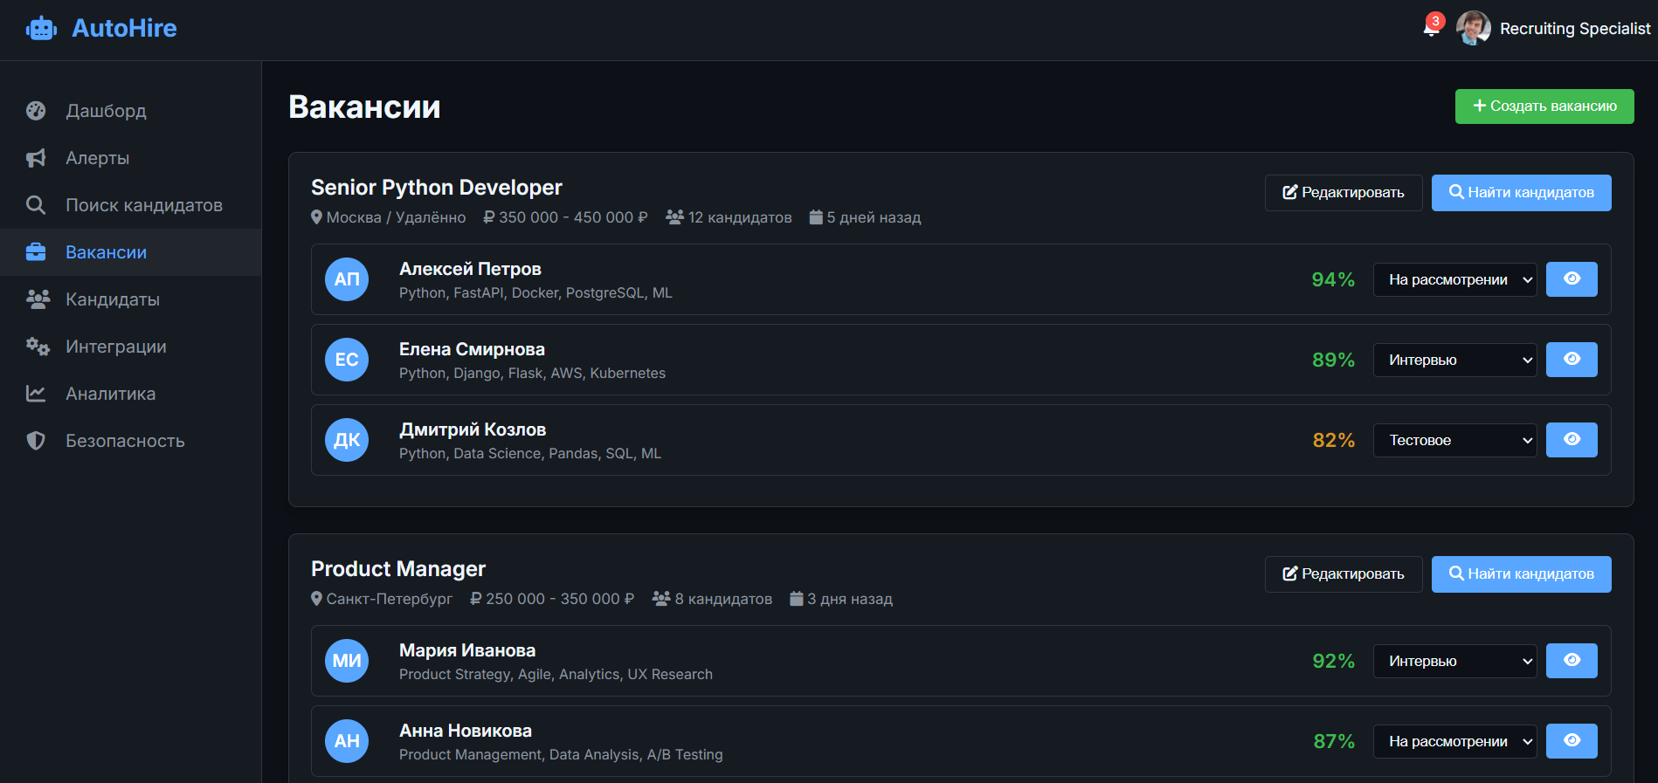
Сервис для менеджмента вакансий — создание, редактирование и отслеживание статуса каждой вакансии.

Slide 14
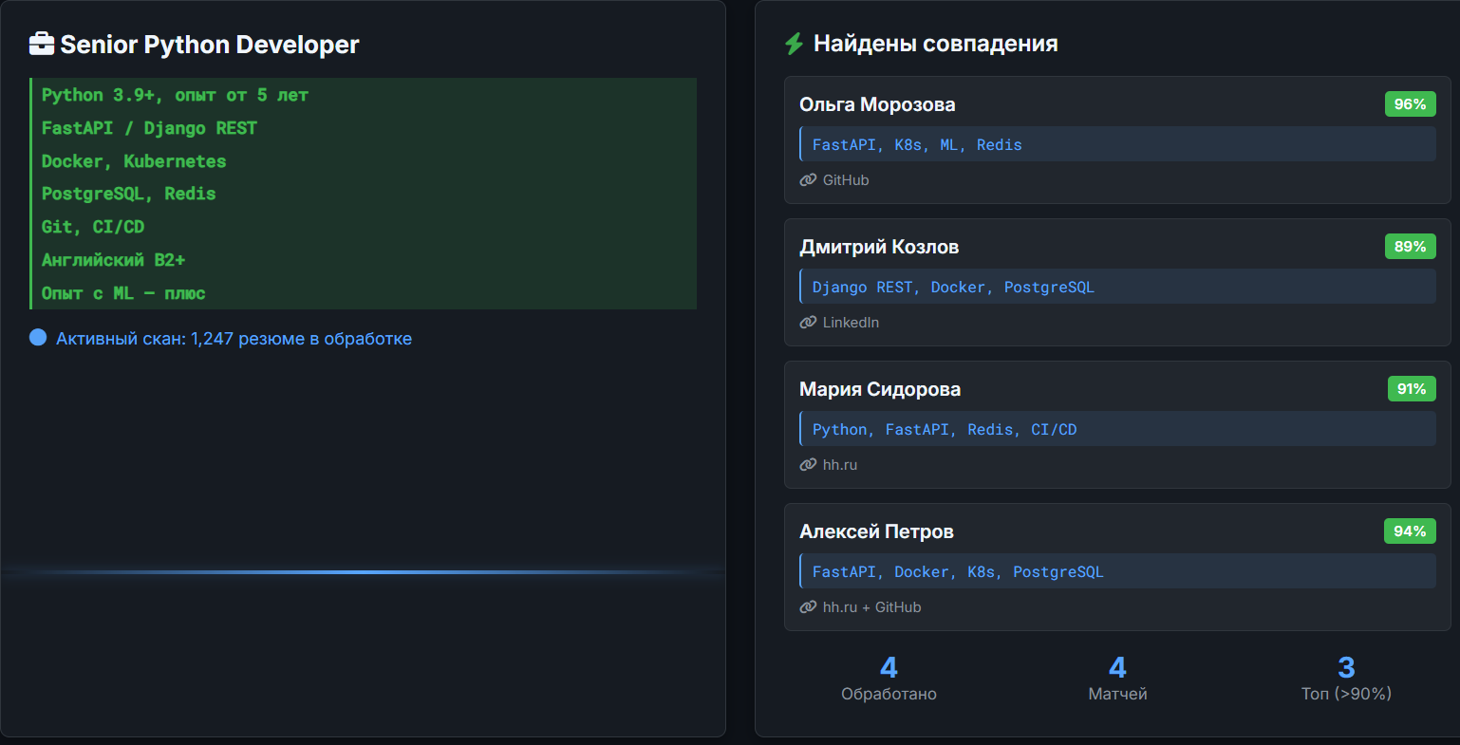
Активный поиск по различным площадкам — автоматический сбор и анализ кандидатов с hh.ru, LinkedIn, GitHub и других источников.

Slide 15

Лендинг:

